Slide 1
PROJETO
INTEGRADOR
Manuella Kuiawa Pedro Chassot Robson Girardi

Slide 2
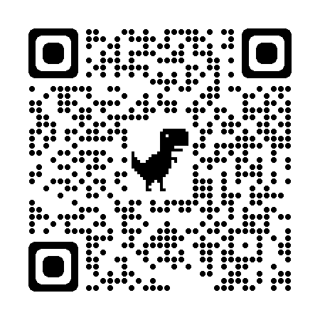

Slide 3



SUMÁRIO
PROJETO
CRONOGRAMA
OBJETIVO
MODELAGEM
CONCLUSÃO
LINGUAGENS UTILIZADAS
01
02
03
04
05
06

Slide 4
01
PROJETO

Slide 5
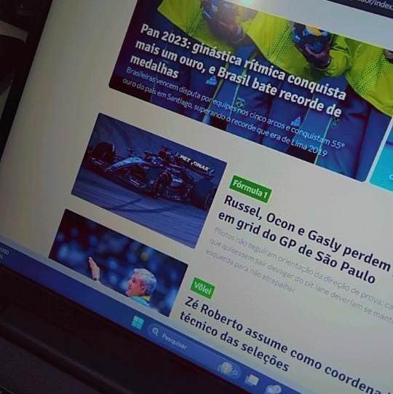
Portal EsporTIvo
Portal EsporTIvo é um portal de notícias e entretenimento no vasto universo dos esportes. Na plataforma é possível encontrar notícias e streaming.

Slide 6
02
CRONOGRAMA

Slide 7
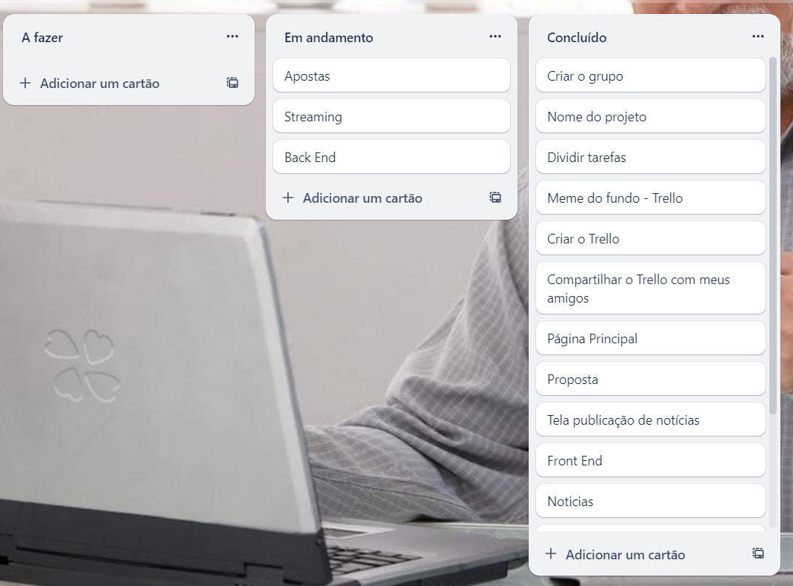
CRONOGRAMA

Slide 8
03
OBJETIVO

Slide 9
Fornecer aos usuários uma cobertura abrangente e atualizada das notícias esportivas, abrangendo uma variedade de modalidades e eventos ao redor do mundo.
Aprimorar a plataforma para uma experiência interativa mais rica, permitindo que os usuários assistam as transmissões ao vivo dos eventos esportivos.
Manter e aprimorar o ambiente seguro e confiável para os usuários.

Slide 10
04
LINGUAGENS UTILIZADAS

Slide 11






LINGUAGENS UTILIZADAS

Slide 12
05
MODELAGEM BD

Slide 13
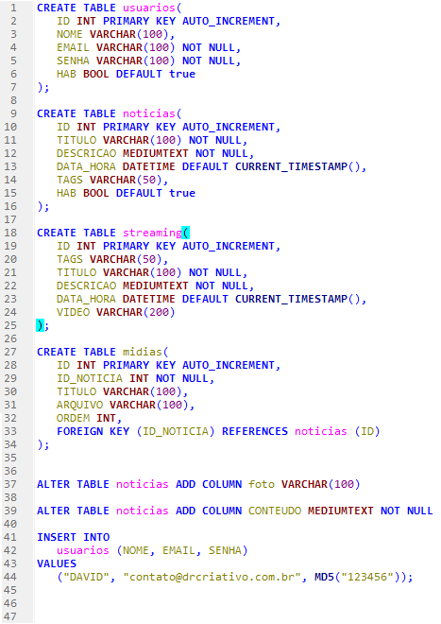

Slide 14
06
CONCLUSÃO

Slide 15
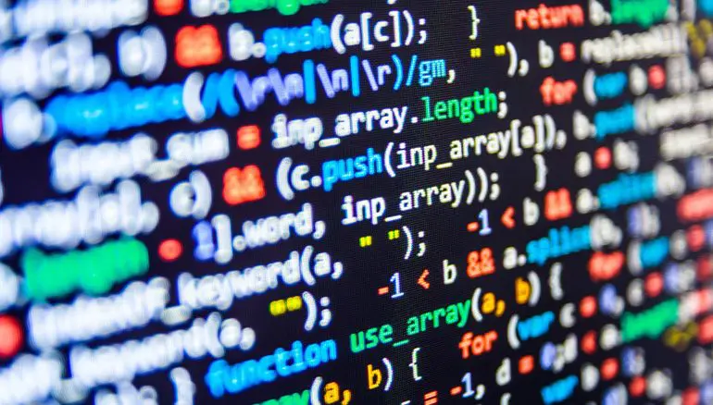
CONCLUSÃO
O projeto EsporTIvo é um WebSite de notícias sobre esportes desenvolvido pelo grupo composto por Manuella Kuiawa, Pedro Luiz Chassot Ferreira e Robson Girardi Martins dos Santos, como parte do Projeto Integrador do Serviço Nacional de Aprendizagem Comercial (SENAC) em dezembro de 2023.
Estamos comprometidos em manter o EsporTIvo como o seu destino definitivo para todas as novidades esportivas. Continue conosco, compartilhe suas experiências e faça do EsporTIvo parte do seu universo esportivo.
A equipe EsporTIvo agradece pela sua confiança e entusiasmo. Juntos, vamos explorar, celebrar e viver o emocionante mundo dos esportes!

Slide 16
OBRIGADO!

